Slide 1
Ενότητα 4
Κοινωνική Επιχειρηματικότητα και Επιχειρηματική Δεοντολογία
SYNTHESIS & MSE INSTITUTE

Slide 3
Μονάδες εργασίας
Κοινωνική επιχειρηματικότητα και επιχειρηματική ηθική:
Η σχέση μεταξύ των δύο εννοιών.
Σύγχρονες επιχειρήσεις και "ηθικό" αποτύπωμα.
Κοινωνική επιχειρηματικότητα και ωφέλεια της κοινωνίας μέσω βιώσιμων επιχειρηματικών πρακτικών.
Εταιρική Κοινωνική Ευθύνη και τα εργαλεία που μπορούν να κάνουν τις επιχειρήσεις και τους οργανισμούς να επιτύχουν μεγαλύτερη προβολή, βιωσιμότητα και μακροπρόθεσμη ανάπτυξη.

Slide 4
Μεθοδολογία και μαθησιακά αποτελέσματα
Στόχος: | Κριτήρια απόδοσης:
Να παρέχει στους κοινωνικούς επιχειρηματίες τις γνώσεις και τις δεξιότητες για τον εντοπισμό των βασικών χαρακτηριστικών της Kοινωνικής Επιχειρηματικότητας, της Επιχειρηματικής Δεοντολογίας και της Eταιρικής Kοινωνικής Ευθύνης. | Η ικανότητα κατανόησης των τριών εννοιών, ο εντοπισμός επιχειρήσεων που τις έχουν υιοθετήσει με επιτυχία και η ενσωμάτωσή τους στις δικές τους κοινωνικές επιχειρήσεις και στις καθημερινές επιχειρηματικές πρακτικές.

Slide 5
Μεθοδολογία - EQF
Γνώση: | Δεξιότητες: | Ικανότητες:
- Κατοχή γνώσης και η κατανόηση του τι είναι η κοινωνική επιχειρηματικότητα, πώς μπορεί να οριστεί και ποια είναι τα εθνικά πλαίσια για την κοινωνική επιχειρηματικότητα στις χώρες εταίρους. Επιπλέον, θα παρουσιαστούν και περιπτώσεις επιτυχημένων Κοινωνικών Επιχειρήσεων/Κοινωνικών Επιχειρηματικών Δραστηριοτήτων. - Κατοχή γνώσης του τι σημαίνει ο όρος Επιχειρηματική Δεοντολογία, τις αρχές που περιλαμβάνονται στον όρο και τη σημασία τους, μια σύντομη παρουσίαση των θεωριών Επιχειρηματικής Δεοντολογίας. | - Κατοχή των δεξιοτήτων του να γνωρίζουν τα χαρακτηριστικά ενός κοινωνικού επιχειρηματία και πώς μπορεί να δημιουργηθεί και να υπάρξει αυτή η δομή με βιώσιμο τρόπο στο πλαίσιο της Κοινωνικής Επιχειρηματικότητας στις χώρες εταίρους. - Κατοχή των δεξιοτήτων που απαιτούνται για τη δημιουργία μιας στρατηγικής πολιτικής Επιχειρηματικής Δεοντολογίας και για την παρουσίαση των βέλτιστων πρακτικών επιχειρηματικής δεοντολογίας ως μέρος ενός εγγράφου πολιτικής. | - Κατοχή της ικανότητας να ιδρύει μια οντότητα που τηρεί τις αρχές της κοινωνικής επιχειρηματικότητας και να δημιουργεί μια οντότητα που είναι βιώσιμη, παρέχοντας παράλληλα τα διάφορα οφέλη που σχετίζονται με τους στόχους του οργανισμού. - Κατοχή της ικανότητας να δημιουργήσει μια πολιτική Επιχειρηματικής Δεοντολογίας και να την εφαρμόσει εντός του οργανισμού.

Slide 6
Μεθοδολογία - EQF
Γνώση: | Δεξιότητες: | Ικανότητες:
- Κατοχή γνώσης του τι είναι η Εταιρική Κοινωνική Ευθύνη, πώς χρησιμοποιείται, πώς μπορεί να χρησιμοποιηθεί προς όφελος όλων των τύπων επιχειρήσεων και οργανισμών, καθώς και των Κοινωνικών Επιχειρήσεων/Κοινωνικών Επιχειρηματικών Δραστηριοτήτων. | - Κατοχή δεξιοτήτων που απαιτούνται για τη δημιουργία μιας στρατηγικής Εταιρικής Κοινωνικής Ευθύνης και να τη σχεδιάσει έτσι ώστε να είναι βιώσιμη και σχετική. | - Κατοχή ικανότητας να σχεδιάζει και να εφαρμόζει μια στρατηγική Εταιρικής Κοινωνικής Ευθύνης που θα ενσωματώνεται στο στρατηγικό σχέδιο του οργανισμού κατά τρόπο βιώσιμο και σχετικό με τα ενδιαφερόμενα μέρη του οργανισμού.

Slide 7
Ευρετήριο
Κοινωνική Επιχειρηματικότητα και Επιχειρηματική Δεοντολογία
1. ΚΟΙΝΩΝΙΚΗ ΕΠΙΧΕΙΡΗΜΑΤΙΚΟΤΗΤΑ
1.1 Η κοινωνική επιχειρηματικότητα σε πλαίσιο
1.2 Η περίπτωση της Κύπρου
1.3 Παραδείγματα επιτυχημένων κοινωνικών επιχειρήσεων στην ΕΕ
2. ΕΠΙΧΕΙΡΗΜΑΤΙΚΗ ΔΕΟΝΤΟΛΟΓΙΑ
2.1 Παράγοντες που επηρεάζουν την επιχειρηματική δεοντολογία
2.2 Αρχές Επιχειρηματικής Δεοντολογίας
2.3 Διαφορετικοί Τύποι Επιχειρηματικής Δεοντολογίας
2.4 Θεωρίες Επιχειρηματικής Δεοντολογίας
2.5 Τα οφέλη της Επιχειρηματικής Δεοντολογίας για τις Κοινωνικές Επιχειρήσεις
3. ΕΤΑΙΡΙΚΗ ΚΟΙΝΩΝΙΚΗ ΕΥΘΥΝΗ
3.1 Ορισμός της Εταιρικής Κοινωνικής Ευθύνης
3.2 Το τετραμερές πλαίσιο ορισμού της ΕΚΕ

Slide 9
Θυμάστε τον ορισμό της Κοινωνικής Επιχείρησης από την Ενότητα 1;
Η Κοινωνική Επιχειρηματικότητα είναι
"η διαδικασία αναγνώρισης και επιδίωξης με εφευρετικότητα ευκαιριών για τη δημιουργία κοινωνικής αξίας"
ή η κινητήρια δύναμη για την πραγματοποίηση κοινωνικής αλλαγής μέσω αυτόνομων πρακτικών.

Slide 10
Η Επιχειρηματική Δεοντολογία είναι
"η μελέτη των κατάλληλων επιχειρηματικών πολιτικών και πρακτικών σχετικά με δυνητικά αμφιλεγόμενα θέματα που περιλαμβάνουν, μεταξύ άλλων, την εταιρική διακυβέρνηση, τις εσωτερικές συναλλαγές, τη δωροδοκία, τις διακρίσεις, την εταιρική κοινωνική ευθύνη και των ευθυνών εμπιστοσύνης".

Slide 11
Επιχειρηματική Ηθική-Δεοντολογία:
συχνά καθοδηγούνται από το νόμο
καθοδηγεί τις επιχειρήσεις να κερδίσουν την έγκριση του κοινού
αποτελεί εργαλείο επιβίωσης για τις επιχειρήσεις και τους κοινωνικούς επιχειρηματίες
εξακριβώνει τους κοινωνικούς, πολιτιστικούς, νομικούς και άλλους παράγοντες που οδηγούν σε οικονομικούς περιορισμούς
διασφαλίζει τα συμφέροντα των μερών που συμμετέχουν στο κοινωνικό δίκτυο των επιχειρήσεων
υποστηρίζει την επικέντρωση των ηθικών και κοινωνικών αξιών
λαμβάνει υπόψη την προστασία των καταναλωτών, την ευημερία και τις δίκαιες επιχειρηματικές πρακτικές, μεταξύ άλλων

Slide 12
Κοινωνική επιχειρηματικότητα
1.1 Η Κοινωνική Επιχειρηματικότητα σε πλαίσιο:
Οι Κοινωνικές Επιχειρήσεις ή επιχειρηματικές δραστηριότητες συμμετέχουν ενεργά στη δημιουργία θετικού κοινωνικού αντίκτυπου στις άμεσες παγκόσμιες κοινότητές τους.
Δίνουν αξία στην κοινότητα, το περιβάλλον και άλλες κοινωνικές προτεραιότητες.
Όσον αφορά τη διαχείριση, τιμούν τη διαφάνεια και δημιουργούν ένα περιβάλλον όπου όλοι επωφελούνται.

Slide 13
Η Ευρωπαϊκή Επιτροπή θα ορίσει μια "κοινωνική επιχείρηση" χρησιμοποιώντας τα ακόλουθα χαρακτηριστικά:
Ο κοινωνικός ή κοινωνιοκεντρικός στόχος είναι ο πρωταρχικός στόχος της προσπάθειας και γενικά ακολουθεί την πορεία της κοινωνικής καινοτομίας.
Τα κέρδη επιστρέφουν στην προσπάθεια για την επίτευξη αυτού του κοινωνικού στόχου.
Η διοίκηση του οργανισμού ή το σύστημα ηγεσίας υποδεικνύουν την ουσία του πρωταρχικού στόχου, για παράδειγμα, με τη χρήση δημοκρατικών ή συμμετοχικών αρχών ή εφιστώντας την προσοχή τους σε θέματα κοινωνικής δικαιοσύνης.

Slide 14
Αν και δεν υπάρχει μια αποκλειστική νομική μορφή για τις κοινωνικές επιχειρήσεις, η πλειοψηφία δραστηριοποιείται στους ακόλουθους τέσσερις τομείς:
Ανάπτυξη μειονεκτικών περιοχών
Άλλα
Κοινωνικές
υπηρεσίες
Εργασιακή
συμμαχία

Slide 15
1.2 Η περίπτωση της Κύπρου
2014 - μόνο 7 κοινωνικές επιχειρήσεις στην Κύπρο.
Δεκέμβριος 2020 - Νόμος για τις κοινωνικές επιχειρήσεις, ο οποίος θεσπίζει για πρώτη φορά νομικό πλαίσιο για τις κοινωνικές επιχειρήσεις που δραστηριοποιούνται στην Κύπρο.
Τώρα υπάρχουν πάνω από 30 σύμφωνα με πρόσφατη μελέτη.
Με το νέο νόμο: περισσότερη αξιοπιστία, νομική εξουσία και κύρος για τις κοινωνικές επιχειρήσεις που λειτουργούσαν υπό την ετικέτα των "εταιρειών περιορισμένης ευθύνης" ή των "φιλανθρωπικών οργανώσεων".

Slide 16
Το νομοθετικό πλαίσιο για την ίδρυση Κοινωνικών Επιχειρήσεων στην Κύπρο περιγράφεται ως εξής:
επιχειρήσεις με κοινωνικό σκοπό
ένα σημαντικό ποσοστό των κερδών τους επανεπενδύεται στο κοινωνικό τους έργο
ένα ορισμένο ποσοστό του προσωπικού τους ανήκει σε ευάλωτες ομάδες (νέοι, γυναίκες, άτομα με αναπηρία κ.λπ.)

Slide 17
1.3 Παραδείγματα επιτυχημένων Κοινωνικών Επιχειρήσεων στην ΕΕ
MUD Jeans (https://mudjeans.eu): MUD Jeans: μάρκα με έδρα το Άμστερνταμ που ανακυκλώνει παλιά, φθαρμένα τζιν σε νέα τζιν.
Carbon Equity (https://carbonequity.com): Μια επιχείρηση που συνδέει τους επενδυτές για να βάλουν τα χρήματά τους "για την οικοδόμηση των εταιρειών με τον μεγαλύτερο αντίκτυπο στον κόσμο, συγκεντρώνοντας κεφάλαια σε πρώτης τάξεως ταμεία για το κλίμα".

Slide 18
Toast Ale (https://www.toastale.com): Ζυθοποιία με έδρα το Λονδίνο που παρασκευάζει μπύρα από τα υπολείμματα ψωμιού που σε άλλες περιπτώσεις θα είχαν πεταχτεί.
Beam (https://beam.org): Με έδρα το Ηνωμένο Βασίλειο, επιχείρηση που στοχεύει στην ανακούφιση των αστέγων παρέχοντας νέες ευκαιρίες σταδιοδρομίας σε άστεγους.

Slide 19
2. Επιχειρηματική ηθική
2.1 Παράγοντες που επηρεάζουν την επιχειρηματική ηθική-δεοντολογία:
Η διοίκηση ή/και ο ιδιοκτήτης της επιχείρησης
Οι αξίες που επιθυμούν να προβάλλουν μέσω της επιχείρησής τους
Πίεση από άλλα ενδιαφερόμενα μέρη, όπως το ευρύ κοινό, περιβαλλοντικές ομάδες και ακτιβιστές

Slide 20
Συμπτώματα έλλειψης ισχυρής επιχειρηματικής ηθικής:
Συνεχής εξουθένωση των εργαζομένων
Συναισθηματική αναταραχή των εργαζομένων
Υψηλή εναλλαγή προσωπικού ή δυσκολία να διατηρηθεί η επιχείρηση ανοιχτή μακροπρόθεσμα

Slide 21
2.2 Αρχές της Επιχειρηματικής Ηθικής

Slide 22
1) Λογοδοσία
Τόσο ο εργαζόμενος όσο και ο οργανισμός είναι υπεύθυνοι για τη διατήρηση ηθικών πρακτικών εργασίας.

Slide 23
2) Φροντίδα και σεβασμός
Ένα ασφαλές περιβάλλον διασφαλίζει ότι οι εργαζόμενοι αισθάνονται άνετα και εργάζονται σε βέλτιστες συνθήκες.

Slide 24
3) Ειλικρίνεια
Η διαφανής επικοινωνία μεταξύ των εργαζομένων και των διευθυντών/ιδιοκτητών των επιχειρήσεων είναι ζωτικής σημασίας.

Slide 25
4) Αποφυγή συγκρούσεων
Ένα ειρηνικό εργασιακό περιβάλλον με ελάχιστες συγκρούσεις διασφαλίζει μια θετική εργασιακή εμπειρία για τους εργαζόμενους και τους ενθαρρύνει να εργάζονται καλύτερα.

Slide 26
5) Συμμόρφωση
Οι οργανισμοί πρέπει να ακολουθούν τους κανόνες και τους κανονισμούς, ιδίως όταν κινούνται προς μια πιο δεοντολογική προσέγγιση της εργασίας.

Slide 27
6) Αφοσίωση
Οι εργαζόμενοι αναμένεται να επιδεικνύουν αφοσίωση στον οργανισμό τους. Οποιαδήποτε ζητήματα αναμένεται να αντιμετωπίζονται εσωτερικά, διασφαλίζοντας ότι η εικόνα του οργανισμού διατηρείται στα υψηλότερα πρότυπα.

Slide 28
7) Σχετικές πληροφορίες
Οι οργανισμοί είναι υποχρεωμένοι να κοινοποιούν εκθέσεις σχετικά με τις επιχειρηματικές τους πρακτικές. Όλες οι πληροφορίες που κοινοποιούνται πρέπει να είναι αληθινές.

Slide 29
8) Τήρηση του νόμου
Οι διευθυντές πρέπει να τηρούν το νόμο και να αντιμετωπίζουν δίκαια όλα τα άτομα στο χώρο εργασίας.

Slide 30
9) Εκπλήρωση δεσμεύσεων
Οι συμφωνίες θα πρέπει να ερμηνεύονται με λογικούς τρόπους και όχι με τρόπο που να ωφελεί μόνο το ένα μέρος - αυτό είναι άκρως αντιδεοντολογικό.

Slide 31
2.3 Διαφορετικοί τύποι επιχειρηματικής ηθικής

Slide 32
1) Εταιρική ευθύνη
Η ευθύνη του οργανισμού για τη διαφύλαξη των συμφερόντων των εργαζομένων, των πελατών και των μετόχων του.

Slide 33
2) Κοινωνική ευθύνη
Η ευθύνη των επιχειρήσεων και των οργανισμών να αντιμετωπίζουν ζητήματα που μπορεί να μην τους αφορούν άμεσα. Ένα παράδειγμα είναι τα κοινωνικά ζητήματα, όπως η προστασία του περιβάλλοντος.

Slide 34
3) Ατομική
ευθύνη
Τα άτομα αναμένεται να ενεργούν με ηθικό και υπεύθυνο τρόπο.

Slide 35
4) Ηθική της τεχνολογίας
Με την τεχνολογία να εξελίσσεται με ταχείς ρυθμούς, υπάρχει ανάγκη προστασίας των δεδομένων των ατόμων.

Slide 36
5) Δικαιοσύνη
Οι αποφάσεις δεν πρέπει να επηρεάζονται από προσωπικές πεποιθήσεις.

Slide 37
6) Αξιοπιστία και διαφάνεια
Η λογοδοσία και η δεοντολογική αναφορά θα πρέπει να χρησιμοποιούνται κατά την αντιμετώπιση σημαντικών θεμάτων.

Slide 38
2.4 ΘΕΩΡΙΕΣ ΕΠΙΧΕΙΡΗΜΑΤΙΚΗΣ ΗΘΙΚΗΣ

Slide 39
Η δεοντολογική θεωρία βασίζεται στην παραδοχή ότι η ηθική συμπεριφορά βασίζεται σε ένα προκαθορισμένο σύνολο κανόνων ή αρχών σε διαφορετικά πλαίσια.
Αν και το πραγματικό αποτέλεσμα της τήρησης αυτών των προκαθορισμένων ηθικών κανόνων μπορεί να ποικίλλει, σύμφωνα με τη θεωρία αυτή, το αποτέλεσμα δεν πρέπει να καθορίζει αν η πράξη είναι ηθική ή όχι.
Δεοντολογική θεωρία

Slide 40
Σύμφωνα με αυτό το σκεπτικό, αν δώσετε μια υπόσχεση, για παράδειγμα την υπόσχεση να επιστρέψετε χρήματα που έχετε δανειστεί, αλλά δεν έχετε καμία πρόθεση να τα επιστρέψετε, τότε η πράξη σας είναι ηθικά λανθασμένη.
Δεοντολογική θεωρία

Slide 41
Ο ωφελιμισμός
Η ωφελιμιστική θεωρία συνεχίζει να διαφοροποιεί το σωστό από το λάθος δίνοντας μεγαλύτερη βαρύτητα στα αποτελέσματα.
Αυτή η θεωρία δίνει μεγαλύτερη έμφαση στις επιχειρήσεις που λαμβάνουν υπόψη τους ποιες ενέργειες μπορούν να ωφελήσουν το μεγαλύτερο αριθμό ανθρώπων.

Slide 42
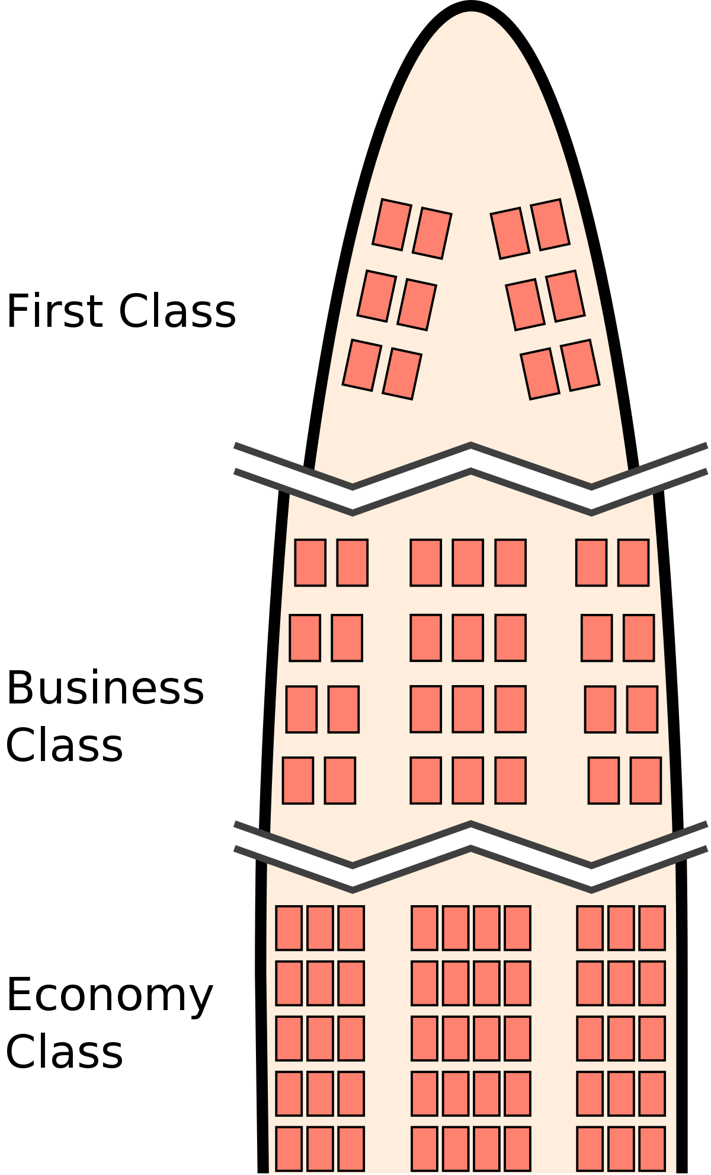
Ένα παράδειγμα είναι η πρακτική της κλιμάκωσης της τιμολόγησης ενός προϊόντος ή μιας υπηρεσίας σε διαφορετικές ομάδες πελατών.
Χρησιμότητα
Αυτό μπορεί να παρατηρηθεί στον τομέα των αεροπορικών
εταιρειών, όπου υπάρχει
διαφορετικό σύστημα
τιμολόγησης για τις
θέσεις της πρώτης
θέσης, της θέσης business
και της οικονομικής
θέσης στα αεροπλάνα.

Slide 43
Θεωρία των προτύπων
Η θεωρία των προτύπων υποδηλώνει ότι υπάρχουν ορισμένα πρότυπα ηθικής συμπεριφοράς που πρέπει να τηρούνται από ολόκληρη την ομάδα.
Η αποδεκτή συμπεριφορά περιγράφεται γενικά για ένα φάσμα πιθανών καταστάσεων.

Slide 44
Για παράδειγμα, ένας εταιρικός κώδικας δεοντολογίας ή ένα εγχειρίδιο εργαζομένων που παρέχει το πλαίσιο για το πώς οι εργαζόμενοι σε έναν οργανισμό αναμένεται να συμπεριφέρονται και να συμπεριφέρονται σε διάφορες καταστάσεις.
Η παραβίαση των κατευθυντήριων γραμμών συνεπάγεται συνήθως πειθαρχική δίωξη.
Θεωρία των προτύπων

Slide 45
2.5 Τα οφέλη της Επιχειρηματικής Δεοντολογίας για τις Κοινωνικές Επιχειρήσεις
Σχήμα 1 Διάγραμμα επιχειρηματικής δεοντολογίας (https://www.thehumancapitalhub.com/articles/The-Advantages-Of-Ethical-Behaviour-In-Business)

Slide 46
Η αξία της επιχειρηματικής ηθικής εκτείνεται πέρα από την αφοσίωση των εργαζομένων και το μέτωπο ισχύος που παρουσιάζει η ομάδα διαχείρισης.
Η διατήρηση μιας αξιοσέβαστης και άψογης φήμης στην τοπική κοινότητα καθώς και διεθνώς είναι υψίστης σημασίας, τόσο για τη βραχυπρόθεσμη όσο και για τη μακροπρόθεσμη επιτυχία.
Εάν μια επιχείρηση θεωρείται ότι λειτουργεί με ανήθικο τρόπο, οι επενδυτές είναι λιγότερο πιθανό να αγοράσουν την εταιρεία, ούτε η επιχείρηση θα υποστηριχθεί από μια πιστή πελατειακή βάση.

Slide 47
Η πρόβλεψη ενός συνόλου λεπτομερούς επιχειρηματικής δεοντολογίας για τη λειτουργία μιας επιχείρησης έχει το πλεονέκτημα ότι:
Προσελκύει περισσότερους επενδυτές στην επιχείρηση
Ανεβάζει τη φήμη της εταιρείας στο επόμενο επίπεδο
Αναπτύσσει την αφοσίωση των πελατών
Ανταγωνιστικό πλεονέκτημα (πελατειακή βάση)
Προλαμβάνει νομικά προβλήματα
Διατηρεί την καλύτερη ομάδα προσωπικού

Slide 48
3. Εταιρική Κοινωνική Ευθύνη
3.1 Ορισμός της ΕΚΕ
Τα ΚΥΡΙΑ ζητήματα είναι:
Κατανόηση της θέσης της ΕΚΕ στο πλαίσιο της επιχειρηματικής επιχείρησης
Δημιουργία μιας δομής που σέβεται όλες τις πτυχές της ΕΚΕ
Εφαρμογή της επιχειρηματικής ηθικής από τη σκοπιά της διοίκησης
Διασφάλιση καλής επιχειρηματικής δεοντολογίας από τους εργαζόμενους
Η σχέση μεταξύ κοινωνικής επιχειρηματικότητας και επιχειρηματικής ηθικής;

Slide 49
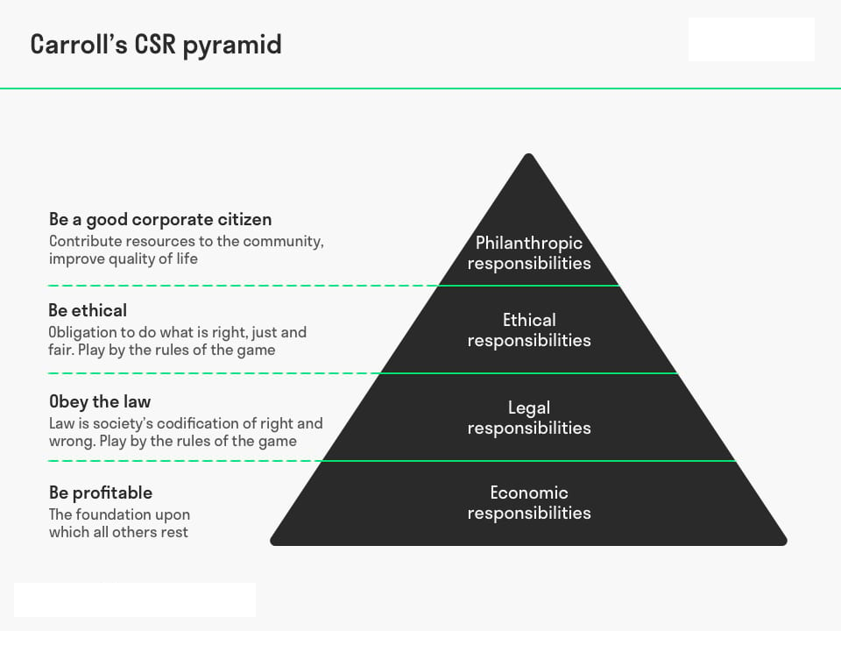
Εταιρική Κοινωνική Ευθύνη

Slide 50
3.2 Το τετραμερές πλαίσιο ορισμού της ΕΚΕ
Η εταιρική κοινωνική ευθύνη περιλαμβάνει τις οικονομικές, νομικές, ηθικές και διακριτικές (φιλανθρωπικές) προσδοκίες που έχει η κοινωνία από τους οργανισμούς σε μια δεδομένη χρονική στιγμή" (Carroll 1979, 1991).

Slide 51
Οικονομικές ευθύνες
Ως θεμελιώδης όρος ή απαίτηση ύπαρξης, οι επιχειρήσεις έχουν οικονομική ευθύνη απέναντι στην κοινωνία που επέτρεψε τη δημιουργία και τη διατήρησή τους.
Η κοινωνία αναμένει, και μάλιστα απαιτεί, οι επιχειρηματικοί οργανισμοί να είναι σε θέση να συντηρούνται και ο μόνος τρόπος για να γίνει αυτό είναι να είναι κερδοφόροι και να μπορούν να δώσουν κίνητρα στους ιδιοκτήτες ή τους μετόχους να επενδύσουν και να έχουν αρκετούς πόρους για να συνεχίσουν τη λειτουργία τους.

Slide 52
Νομικές ευθύνες
Η κοινωνία έχει θεσπίσει τους ελάχιστους βασικούς κανόνες βάσει των οποίων αναμένεται να λειτουργούν οι επιχειρήσεις. Αυτοί οι βασικοί κανόνες περιλαμβάνουν νόμους και κανονισμούς και στην πραγματικότητα αντικατοπτρίζουν την άποψη της κοινωνίας για την "κωδικοποιημένη ηθική", δεδομένου ότι εκφράζουν τις θεμελιώδεις έννοιες των δίκαιων επιχειρηματικών πρακτικών, όπως καθορίζονται από τους νομοθέτες σε ομοσπονδιακό, πολιτειακό και τοπικό επίπεδο.
Οι επιχειρήσεις αναμένεται και απαιτείται να συμμορφώνονται με τους εν λόγω νόμους και κανονισμούς ως προϋπόθεση λειτουργίας.

Slide 53
Νομικές ευθύνες
Οι προσδοκίες της κοινωνίας από τις επιχειρήσεις περιλαμβάνουν
Εκτέλεση με τρόπο που να συνάδει με τις προσδοκίες της κυβέρνησης και του νόμου
Συμμόρφωση με διάφορους ομοσπονδιακούς, πολιτειακούς και τοπικούς κανονισμούς
Τη συμπεριφορά τους ως νομοταγείς εταιρικοί πολίτες
Εκπλήρωση όλων των νομικών υποχρεώσεών τους προς τους κοινωνικούς εταίρους
Παροχή αγαθών και υπηρεσιών που πληρούν τουλάχιστον τις ελάχιστες νομικές απαιτήσεις

Slide 55
Ηθικές ευθύνες
Πέραν των όσων απαιτούνται από τους νόμους και τους κανονισμούς, η κοινωνία αναμένει από τις επιχειρήσεις να λειτουργούν και να διεξάγουν τις υποθέσεις τους με ηθικό τρόπο.
Η ανάληψη ηθικών ευθυνών συνεπάγεται ότι οι οργανισμοί θα υιοθετήσουν εκείνες τις δραστηριότητες, τους κανόνες, τα πρότυπα και τις πρακτικές που, παρόλο που δεν έχουν κωδικοποιηθεί σε νόμο, εντούτοις αναμένονται.

Slide 56
Ηθικές ευθύνες
Μέρος της ηθικής προσδοκίας είναι ότι οι επιχειρήσεις θα ανταποκρίνονται στο "πνεύμα" του νόμου, όχι μόνο στο γράμμα του νόμου.
Μια άλλη πτυχή της ηθικής προσδοκίας είναι ότι οι επιχειρήσεις θα διεξάγουν τις υποθέσεις τους με δίκαιο και αντικειμενικό τρόπο ακόμη και στις περιπτώσεις που οι νόμοι δεν παρέχουν καθοδήγηση ή δεν υπαγορεύουν τρόπους δράσης.
Έτσι, οι ηθικές ευθύνες περιλαμβάνουν τις δραστηριότητες, τα πρότυπα, τις πολιτικές και τις πρακτικές που αναμένονται ή απαγορεύονται από την κοινωνία, ακόμη και αν δεν έχουν κωδικοποιηθεί σε νόμο.

Slide 57
Ηθικές ευθύνες
Στόχος αυτών των προσδοκιών είναι οι επιχειρήσεις να είναι υπεύθυνες και να ανταποκρίνονται σε όλο το φάσμα των κανόνων, προτύπων, αξιών, αρχών και προσδοκιών που αντανακλούν και τιμούν αυτό που οι καταναλωτές, οι εργαζόμενοι, οι ιδιοκτήτες και η κοινότητα θεωρούν ως συνεπές σε σχέση με την προστασία των ηθικών δικαιωμάτων των ενδιαφερομένων μερών.

Slide 58
Ηθικές ευθύνες
Για την εκπλήρωση αυτών των ηθικών ευθυνών, οι σημαντικές προσδοκίες των επιχειρήσεων περιλαμβάνουν:
Απόδοση με τρόπο που να συνάδει με τις προσδοκίες των κοινωνικών ηθών και των ηθικών κανόνων
Αναγνώριση και σεβασμός των νέων ή εξελισσόμενων ηθικών/δεοντολογικών κανόνων που υιοθετεί η κοινωνία και αποτροπή της παραβίασης των ηθικών κανόνων για την επίτευξη των επιχειρηματικών στόχων
Να είναι καλοί εταιρικοί πολίτες κάνοντας αυτό που αναμένεται ηθικά ή δεοντολογικά
Αναγνώριση του ότι η επιχειρηματική ακεραιότητα και η ηθική συμπεριφορά υπερβαίνουν την απλή συμμόρφωση με τους νόμους και τους κανονισμούς (Carroll 1991)

Slide 60
Φιλανθρωπικές ευθύνες
Η εταιρική φιλανθρωπία περιλαμβάνει όλες τις μορφές επιχειρηματικής προσφοράς.
Η εταιρική φιλανθρωπία αγκαλιάζει τις εθελοντικές ή δραστηριότητες που είναι στη διακριτική ευχέρεια των επιχειρήσεων
Η φιλανθρωπία ή η επιχειρηματική προσφορά μπορεί να μην αποτελεί ευθύνη με την κυριολεκτική έννοια, αλλά είναι συνήθως αναμενόμενη από τις επιχειρήσεις σήμερα και αποτελεί μέρος των καθημερινών προσδοκιών του κοινού.

Slide 61
Φιλανθρωπικές ευθύνες
Η ποσότητα και η φύση αυτών των δραστηριοτήτων είναι εθελοντικές ή κατά διακριτική ευχέρεια.
Καθοδηγούνται από την επιθυμία των επιχειρήσεων να συμμετέχουν σε κοινωνικές δραστηριότητες που δεν είναι υποχρεωτικές, δεν απαιτούνται από το νόμο και δεν είναι αναμενόμενες γενικά από τις επιχειρήσεις με ηθική έννοια.
Η φιλανθρωπία είναι ένα από τα πιο σημαντικά και ορατά στοιχεία της ΕΚΕ.

Slide 63
ΕΚΕ και κοινωνικοί επιχειρηματίες
Οι Κοινωνικοί επιχειρηματικοί οργανισμοί δεν υποχρεούνται να υιοθετήσουν όλο το φάσμα των πρωτοβουλιών ΕΚΕ
Είναι συνήθως μικρές οργανώσεις
Είναι συχνά μη κερδοσκοπικού χαρακτήρα
Συχνά έχουν περιορισμένους πόρους

Slide 64
ΕΚΕ και κοινωνικοί επιχειρηματίες
Οι κοινωνικοί επιχειρηματικοί οργανισμοί ΜΠΟΡΟΥΝ να υιοθετήσουν ηθικά πρότυπα συμπεριφοράς
Η διοίκηση πρέπει να διασφαλίσει ότι η επικρατούσα κουλτούρα του οργανισμού τους προωθεί την ηθική συμπεριφορά.
Η διοίκηση πρέπει να δίνει το παράδειγμα για την υιοθέτηση ηθικών προτύπων συμπεριφοράς μέσω
Διαφανών (ηθικών) διαδικασιών
Διασφάλισης των συμφερόντων του προσωπικού, των πελατών και της κοινωνίας γενικότερα
Διασφάλισης ότι το κέρδος (με οποιοδήποτε κόστος) δεν είναι το επιχειρηματικό κίνητρο

Slide 65
ΕΚΕ και κοινωνικοί επιχειρηματίες
Οι κοινωνικοί επιχειρηματικοί οργανισμοί ΜΠΟΡΟΥΝ να υιοθετήσουν ηθικά πρότυπα συμπεριφοράς
Η διοίκηση πρέπει να:
παρακολουθεί τις πρακτικές και τη συμπεριφορά των εργαζομένων
επικοινωνεί και ενισχύει τα κοινά πολιτιστικά και ηθικά πρότυπα
διασφαλίζει ότι η επικρατούσα οργανωτική κουλτούρα επιτρέπει την καταγγελία σε περίπτωση μη συμμορφούμενης συμπεριφοράς
ενισχύει συνεχώς τη σημασία της ηθικής στον οργανισμό

Slide 66
ΕΚΕ και κοινωνικοί επιχειρηματίες
Κοινωνική επιχειρηματικότητα και επιχειρηματική ηθική
Οι Κοινωνικοί Επιχειρηματίες λειτουργούν μέσα σε ένα οικοσύστημα και ανεξάρτητα από το αν είναι προσανατολισμένοι στο κέρδος ή έχουν άλλους κοινωνικούς στόχους, η διοίκηση μπορεί (και πρέπει) να τους υιοθετήσει:
Δεοντολογικές πρακτικές και συμπεριφορά
Εσωτερικές και εξωτερικές επικοινωνίες για την ενίσχυση των ηθικών προτύπων του οργανισμού
Σαφής, διαφανής επικοινωνία σε περίπτωση μη συμμορφούμενης συμπεριφοράς που δεν οδηγεί σε επιπτώσεις
Ενίσχυση της σημασίας της ηθικής στον οργανισμό με κάθε ευκαιρία

Slide 67
Βασικά σημεία που πρέπει να ληφθούν υπόψη
Να είναι κατανοητές οι τρεις έννοιες που χαρακτηρίζουν έναν κοινωνικό επιχειρηματία, δηλαδή το βασικό στόχο, την αντιμετώπιση των κερδών και την υιοθέτηση των κατάλληλων αρχών ΕΚΕ/ηθικής.
Οι προκλήσεις που αντιμετωπίζουν οι οργανισμοί όσον αφορά τη διαχείριση των κερδών και τη σχέση με τα ενδιαφερόμενα μέρη τους
Οι προκλήσεις για την υιοθέτηση μιας κατάλληλης στρατηγικής ΕΚΕ και η κατανόηση των ηθικών αρχών συμπεριφοράς που καθοδηγούν τον οργανισμό.

Slide 68
Αναστοχασμός/αυτοαξιολόγηση
1) Πώς θα εφαρμόζατε την επιχειρηματική ηθική αν ήσασταν διευθυντής;
2) Πώς θα διασφαλίζατε την καλή επιχειρηματική ηθική από τους υπαλλήλους σας;
3) Πώς σχετίζεται η κοινωνική επιχειρηματικότητα με την επιχειρηματική ηθική;

Slide 69
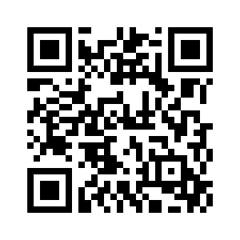
Ευχαριστώ!
https://www.beyond-capital.eu/
Παρακαλώ κρατήστε αυτή τη διαφάνεια για αναφορά
https://www.synthesis-center.org/
Παρακαλούμε, συμπληρώστε αυτή τη γρήγορη αξιολόγηση για να μας βοηθήσετε να βελτιώσουμε την ενότητα!

